Slide 1



AVANCE RESULTADOS
EJERCICIO 2022
Residuos domésticos
y comerciales
EVOLUCION DE LA GENERACIÓN
Y GESTION. SEGUIMIENTO
DE OBJETIVOS
Datos provisionales
29 de Marzo 2023

Slide 2


AVANCE RESULTADOS 2022 - Residuos domésticos y comerciales
1. ¿QUÉ ES LA CONTRATACIÓN PÚBLICA ECOLÓGICA?
Seguimiento de objetivos. Situación 2022

Slide 3
AVANCE RESULTADOS 2022 - Residuos domésticos y comerciales
1. ¿QUÉ ES LA CONTRATACIÓN PÚBLICA ECOLÓGICA?
Seguimiento de objetivos. Situación 2022

Slide 4
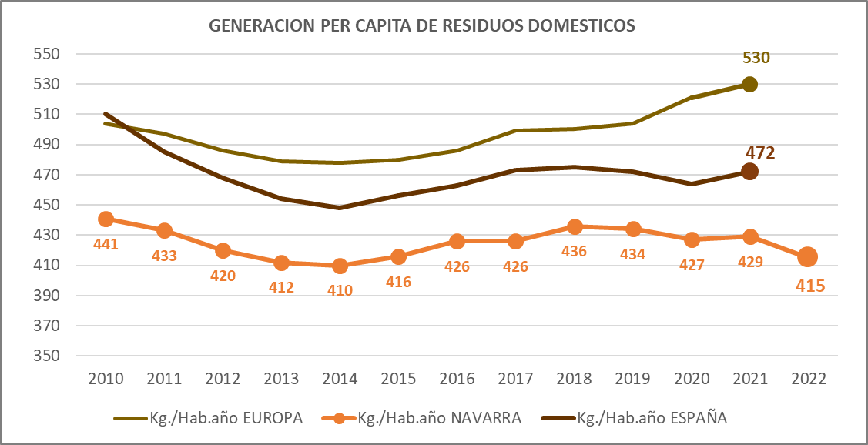


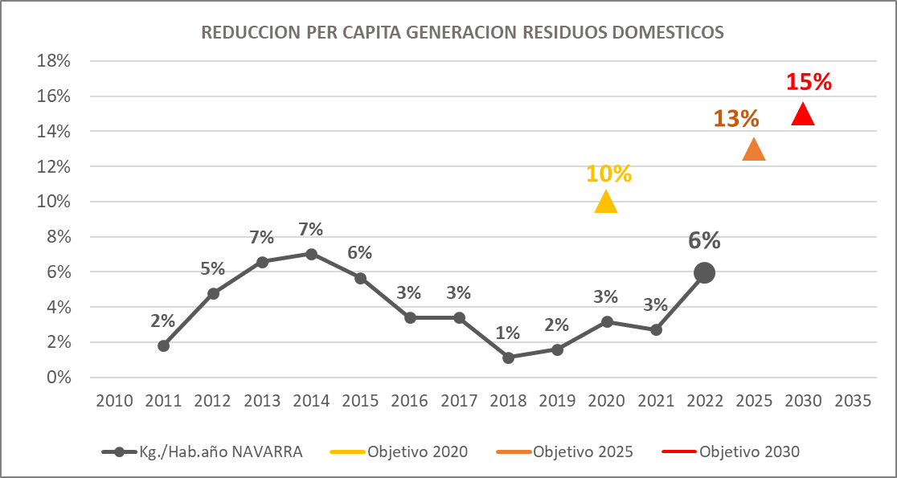
AVANCE RESULTADOS 2022 - Residuos domésticos y comerciales
1. ¿QUÉ ES LA CONTRATACIÓN PÚBLICA ECOLÓGICA?
GENERACION: Reducción vs 2010
GENERACION TOTAL
    275.700 t generadas
    415 kilos por habitante
REDUCCION
  3% respecto a 2021
  6% respecto a 2010
EVOLUCION per cápita RECOGIDA FRACCIONES:
 | + 14% Materia orgánica
 | + 11% Envases ligeros
 | + 6 % Envases y materiales
 | + 6 % Voluminosos
 | + 5% Vidrio
 | + 4% Papel-cartón
 | - 11% Fracción resto
Fondo
Residuos

Slide 5




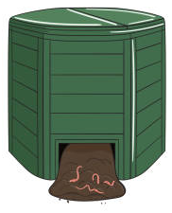
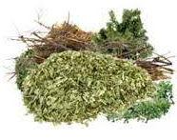


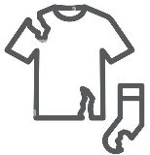
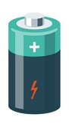
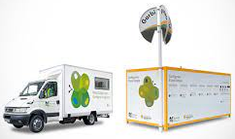
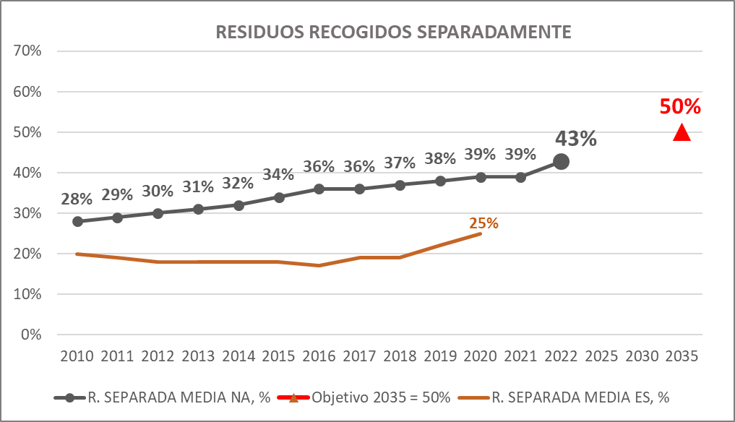
AVANCE RESULTADOS 2022 - Residuos domésticos y comerciales
1. ¿QUÉ ES LA CONTRATACIÓN PÚBLICA ECOLÓGICA?
RECOGIDA SELECTIVA TOTAL
El 43% de los residuos se recogió de forma separada.
Se han recogido separadamente
117.800 t a razón de
177 kilos por habitante.
Incremento del 5% respecto al año anterior
(un 41% más respecto a 2010)
Fondo
Residuos

Slide 6
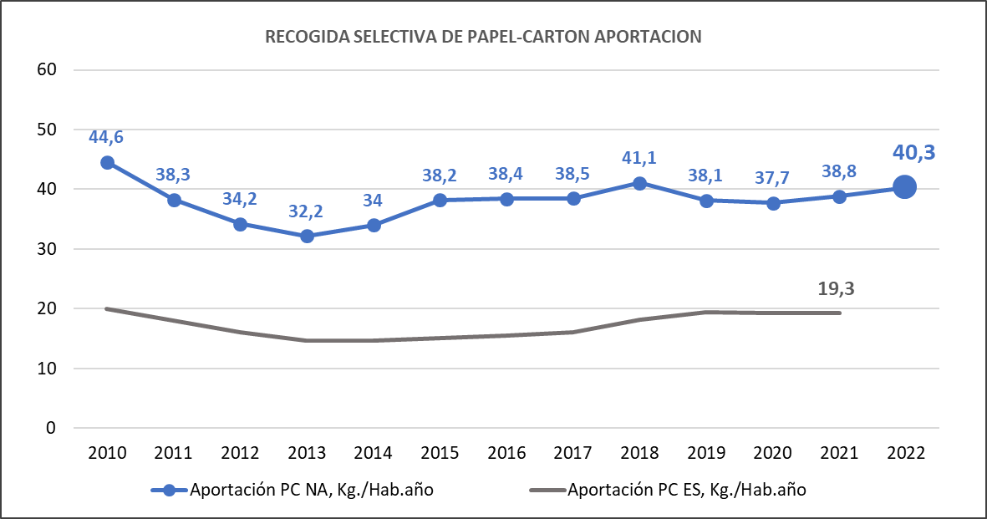
AVANCE RESULTADOS 2022 - Residuos domésticos y comerciales
1. ¿QUÉ ES LA CONTRATACIÓN PÚBLICA ECOLÓGICA?
RECOGIDA SELECTIVA DE PAPEL y CARTON
En 2022, un total de 40,3 Kg
por ciudadano
Cada ciudadano recicló
un 4% más
en el contenedor AZUL
(No incluye contenedor de polígonos desde 2019, ni recogida PaP comercial)
26.726 t

Slide 7

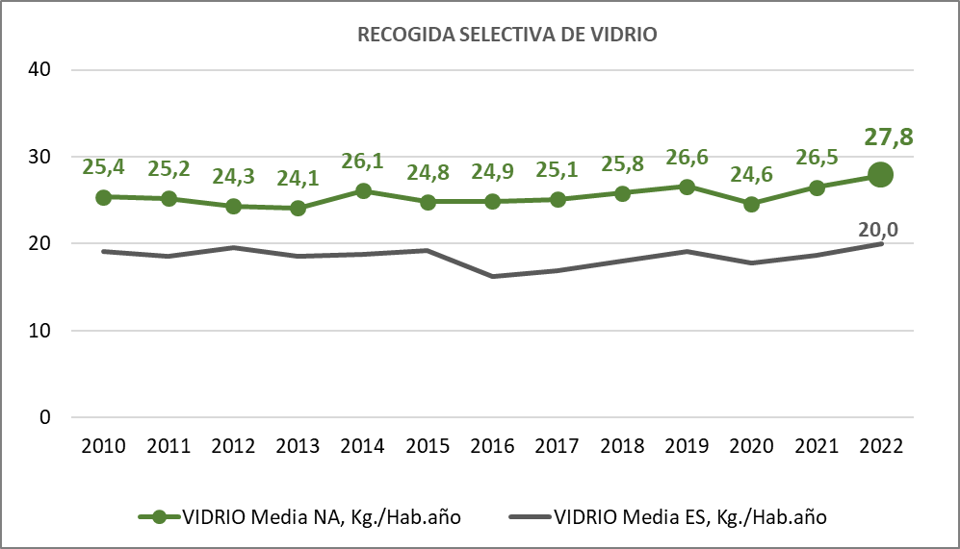
AVANCE RESULTADOS 2022 - Residuos domésticos y comerciales
1. ¿QUÉ ES LA CONTRATACIÓN PÚBLICA ECOLÓGICA?
RECOGIDA SELECTIVA DE VIDRIO
En 2022, un total de
27,8 kg
(~ 95 envases)
por ciudadano.
En global, se recogió
un 5%
más en el contenedor IGLU
(un 10% más respecto a 2010)
Fdsggfdgg
G
Mejores índices de recogida
Por CCAA Navarra se sitúa en cuarta posición. Por ciudades, Pamplona ocupa la segunda posición a nivel nacional
18.486 t
VIDRIO
1ª Islas Baleares (39,8 kg/hab.)
2ª País Vasco (28,9 kg/hab.)
3ª __________
4ª Navarra (27,8 kg/hab.)

Slide 8

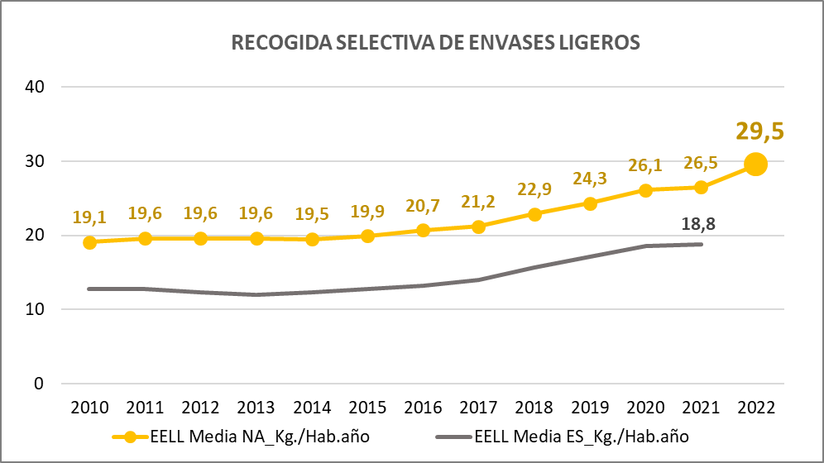
AVANCE RESULTADOS 2022 - Residuos domésticos y comerciales
1. ¿QUÉ ES LA CONTRATACIÓN PÚBLICA ECOLÓGICA?
RECOGIDA SELECTIVA DE ENVASES LIGEROS
En 2022, un total de 29,5 Kg
por ciudadano
Cada ciudadano recogió
un 11% más
en el
contenedor AMARILLO
17.993 t

Slide 9

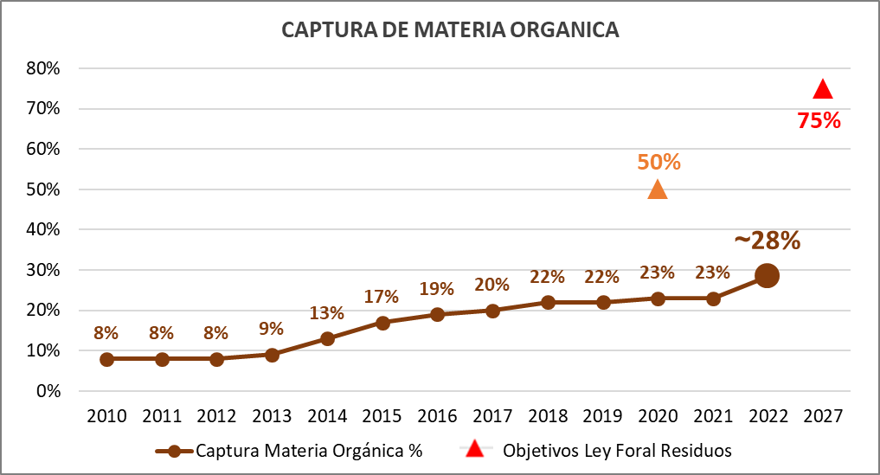
AVANCE RESULTADOS 2022 - Residuos domésticos y comerciales
1. ¿QUÉ ES LA CONTRATACIÓN PÚBLICA ECOLÓGICA?
RECOGIDA SELECTIVA DE MATERIA ORGANICA
En 2022, un total
de 48,5 kg
de Materia Orgánica por ciudadano
En global, se recogió
un 14% más de Materia Orgánica,
casi el triple que en 2010
(Materia orgánica recogida en 5º Contenedor, PaP y gestionada en origen. No incluye la fracción verde)
32.182 t
Se estima que la captura total de materia orgánica respecto a la presente en el conjunto de los residuos domésticos, ha sido en torno al 28% respecto al total generada.
Se ha incrementado el % de impropios* derivado del despliegue de la RS en Sangüesa y Ribera, y el cambio del sistema de apertura de contenedores con tarjeta en la Comarca de Pamplona.
*Pendiente de cuantificación hasta disponibilidad de resultados de caracterizaciones.
Fondo
Residuos

Slide 10

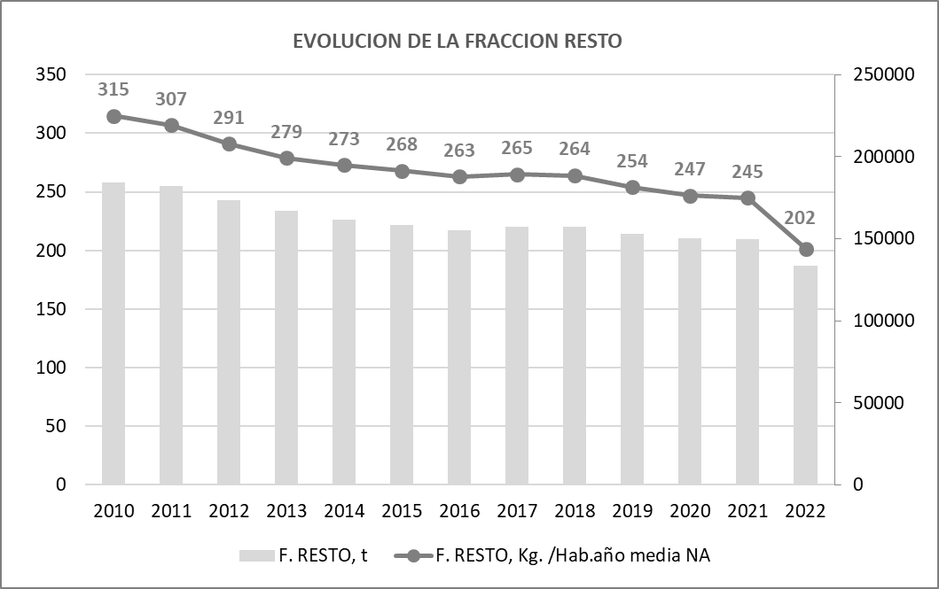
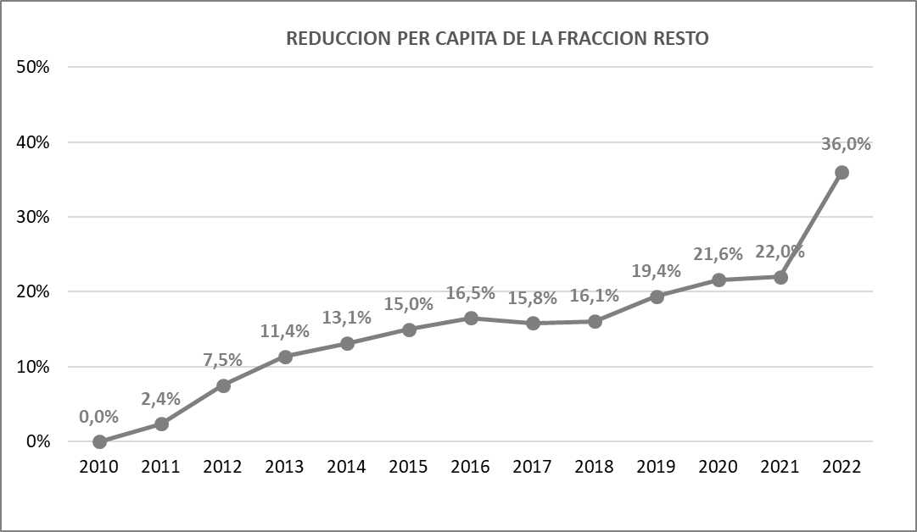
AVANCE RESULTADOS 2022 - Residuos domésticos y comerciales
1. ¿QUÉ ES LA CONTRATACIÓN PÚBLICA ECOLÓGICA?
RECOGIDA MEZCLADA DE FRACCION RESTO
En 2022, un total de 202 kg por ciudadano
En global, se recogió
un 18% menos en el
contenedor de Fracción Resto
(un 36% menos respecto a 2010)
133.701 t
En el ámbito de la Comarca de Pamplona la generación por ciudadano de la Fracción Resto se ha reducido en un 16% respecto al año anterior.
Fdg
gfggG
Fondo
Residuos

Slide 11
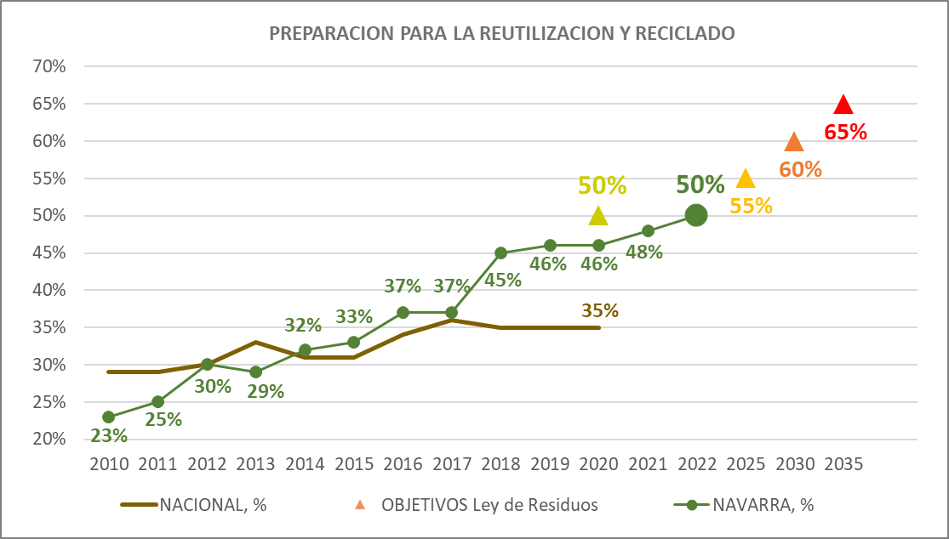
AVANCE RESULTADOS 2022 - Residuos domésticos y comerciales
1. ¿QUÉ ES LA CONTRATACIÓN PÚBLICA ECOLÓGICA?
PREPARACION PARA LA REUTILIZACION Y RECICLADO
En 2022, un total
de 208 kg por ciudadano
En global, se destinó un 1% más a
preparación para la reutilización
y reciclado
(más del doble respecto a 2010)
Se han preparado para la reutilización 1.105 t de voluminosos, RAEEs y textiles. Representa un 0,4% respecto al total
de los residuos domésticos generados (10% de las
entradas en Traperos de Emaús). El objetivo
para 2025 es alcanzar el 5%, que
habrá que aumentar hasta el
10% en 2030 y 15% en 2035.
¡¡¡ OBJETIVO CUMPLIDO !!!
El 50% de los residuos se han reciclado y preparado para la reutilización
0,4%
Preparación para la reutilización
RECICLADO
ELIMINACION -VERTIDO
OTRAS FORMAS DE VALORIZACIÓN
1.105 t
Fondo
Residuos
50%
138.000 t
Fdsggfdgg
G

Slide 12
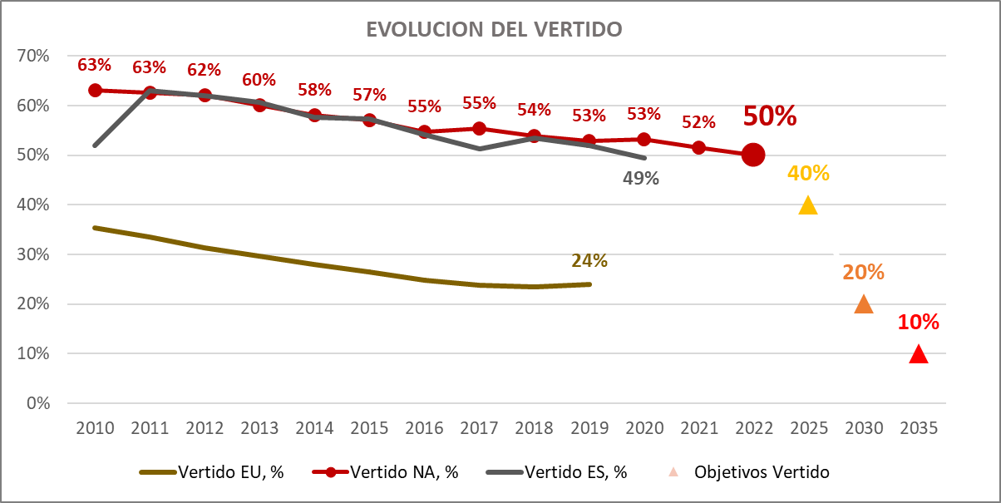
AVANCE RESULTADOS 2022 - Residuos domésticos y comerciales
1. ¿QUÉ ES LA CONTRATACIÓN PÚBLICA ECOLÓGICA?
ELIMINACION EN VERTEDERO
En global, se destinó un 6% menos
de residuos a vertedero (23% respecto a 2010)
En 2022, un total
de 207 kg
por ciudadano
Fondo
Residuos
Preparación para la reutilización
RECICLADO
ELIMINACION -VERTIDO
OTRAS FORMAS DE VALORIZACIÓN
50%
137.700 t

Slide 13
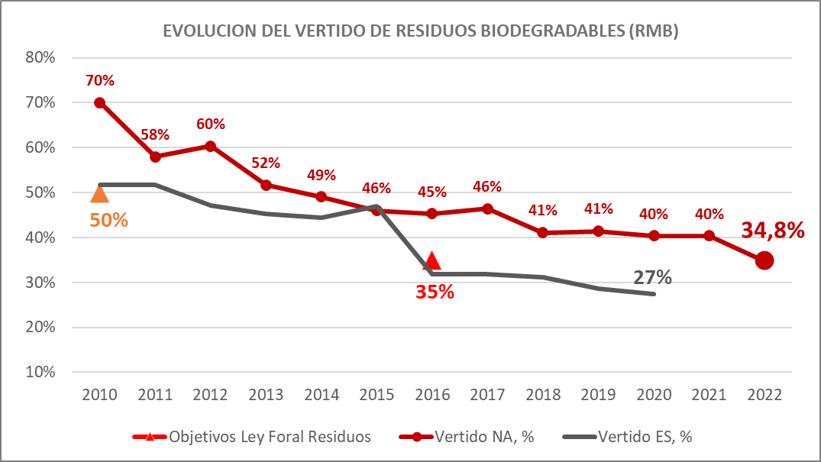
AVANCE RESULTADOS 2022 - Residuos domésticos y comerciales
1. ¿QUÉ ES LA CONTRATACIÓN PÚBLICA ECOLÓGICA?
VERTIDO RESIDUOS BIODEGRADABLES - RMB
En 2022, por primera
vez se cumple con el objetivo 2016
de vertido de RMB por debajo del 35%
En global, se destinó
un 14 % menos a vertedero de RMB,
(un 50% menos respecto a 2010)
¡¡¡ OBJETIVO CUMPLIDO !!!
El 36% de los residuos destinados a
vertedero son biodegradables (18% del
total de residuos domésticos. Representan el
34,8 % respecto a los generados en 1995, año de
referencia para el seguimiento del objetivo del 35%_{2016.}
Preparación para la reutilización
RECICLADO
ELIMINACION –VERTIDO BIODEGRADABLES
OTRAS FORMAS DE VALORIZACIÓN
ELIMINACION-VERTIDO
NO BIODEGRADABLES
50.600t
18%

Slide 14
AVANCE RESULTADOS 2022 - Residuos domésticos y comerciales
1. ¿QUÉ ES LA CONTRATACIÓN PÚBLICA ECOLÓGICA?
ACTUACIONES EJECUTADAS DESTACADAS
LINEA | ACTUACIONES EJECUTADAS POR LAS ENTIDADES LOCALES EN 2022
Materia orgánica | Ampliación y consolidación de la recogida selectiva (Sangüesa, Ribera, Sakana (Irurtzun), …) Implantación sistema electrónico acceso a contenedores (MCP) Estudio situación del compostaje comunitario y seguimiento (Consorcio Residuos)
Fracción Resto | Limitaciones de acceso al contenedor: cambio imagen contenedor, reducción de nº de contenedores y/o tamaño de tapas): Sangüesa, …
Envases | Mejoras contenedores recogida selectiva
Residuos peligrosos y otros | Ampliación de puntos limpios: Bortziriak, Baztán, Malerreka, Esca Salazar, … Preparación para la reutilización en puntos limpios (Montejurra, …) Campañas sensibilización y fomento uso de los puntos limpios (Entidades Locales en general)
Prevención y recogida selectiva | Actuaciones varias PREVENCION/ RECOGIDA SELECTIVA residuos: múltiples actuaciones de fomento de uso de artículos reutilizables (vajilla), de segunda mano, reducción desperdicio alimentario, minimización de envases de un solo uso (tapers, bolsas, Roll up, … ) y sensibilización sobre el correcto depósito de las diferentes fracciones de residuos generadas.
Transversal | Estudios dirigidos a la recogida disociada de residuos domésticos y residuos industriales en polígonos industriales.
Transversal | Campañas sensibilización impulso recogida selectiva materia orgánica (ORGANICOPA) y reducción dela fracción resto (RESTOCOPA). Consorcio Residuos y Entidades Locales
Transversal | Caracterizaciones para profundizar en el conocimiento de la composición de los residuos domésticos y determinación de la calidad de las recogidas selectivas (MCP, Consorcio Residuos)

Slide 15
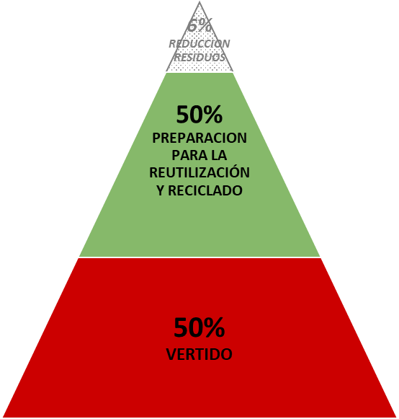
AVANCE RESULTADOS 2022 - Residuos domésticos y comerciales
1. ¿QUÉ ES LA CONTRATACIÓN PÚBLICA ECOLÓGICA?
BALANCE DE LA GESTION GLOBAL - INVERSION DE LA JERARQUIA
2010
2022
2035
PGRIN
2010-2020
………….
PRN 2017-2027
CONSOLIDACION RECOGIDAS SELECTIVAS Y TRATAMIENTOS
TRANSICION HACIA LA ECONOMIA CIRCULAR
FONDO DE RESIDUOS
CANON DE VERTIDO
23%
PREPARACION
PARA LA
REUTILIZACIÓN
Y RECICLADO
63%
VERTIDO
14% OTROS ELIMINACION
15% mínimo
REDUCCIÓN DE RESIDUOS
50% mínimo
RECICLADO
25 % máximo
OTRAS FORMAS DE VALORIZACIÓN
10%
VERTIDO
15%
PREPARACIÓN PARA LA REUTILIZACIÓN

Slide 16
1. ¿QUÉ ES LA CONTRATACIÓN PÚBLICA ECOLÓGICA?
MUCHAS GRACIAS
ESKERRIK ASKO

